Slide 1












La la la, la la la, la la la, La la la, la la la, la la la

Slide 2
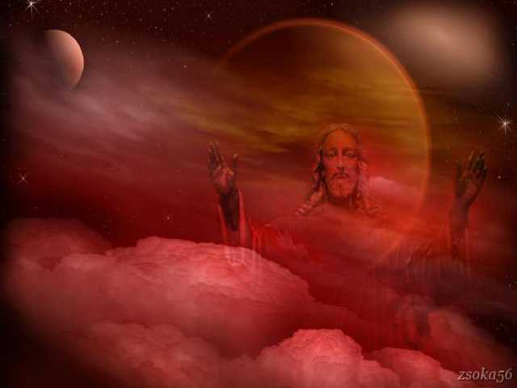
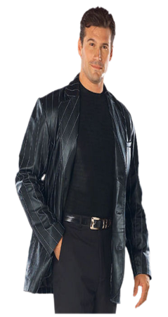
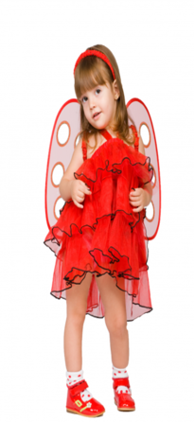
Di papá, dónde está, el buen Dios, Dímelo, dímelo, di papá, Di papá, dónde está, el buen Dios, Dímelo, dímelo, di papá

Slide 3


Pues sí corazón, sé donde está, puede estar en ti y en mí, él está en cualquier lugar. Pues sí corazón, yo sí lo vi, En el monte y en el mar, Y en la rosa de… tu jardín

Slide 4
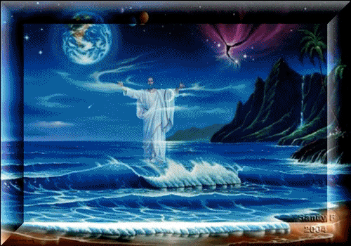
Ah sí, Di papá, yo podré, ver a Dios, Dímelo, dímelo, di papá, Di papa, yo podré ver a Dios, Dímelo, dímelo, di papá

Slide 5


Pues sí corazón, si lo verás, Cuando adores a mamá
Y obedezcas a papá, Pues sí corazón, sí lo veras
Cuando aprendas a rezar, Y lo llames con, ansiedad

Slide 6
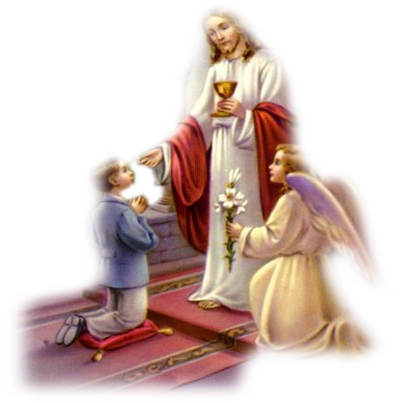
Ah sí, Oh papá, hoy por fin, conocí, el buen Dios, que me hará, tan feliz

Slide 7
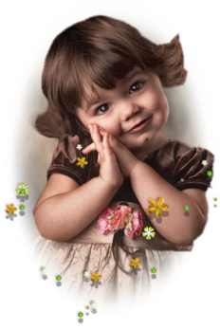
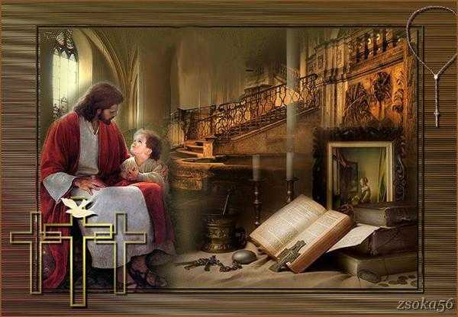
Es verdad, corazón, sin pensar, te enseñé donde está la verdad, La verdad

Slide 8

Lalala, lalala, lalala, Lalala, lalala, lalala.

Slide 9



Accede a la sección que desees desde aquí:
Propia Creación
De la Red
Dedicatorias | Fechas Especiales | Graciosos
Historia y Arte | Lugares | Musicales
Naturaleza y Ciencias | Política | Reflexión
Religiosos | Románticos | Salud
Dedicatorias | Fechas Especiales | Graciosos
Historia y Arte | Lugares | Musicales
Naturaleza y Ciencias | Política | Reflexión
Religiosos | Románticos | Salud
Si deseas recibir pps periódicamente en tu correo electrónico subscríbete aquí:

